Slide 2
UŞAK EĞİTİMİ İZLEME DEĞERLENDİRME VE GELİŞTİRME PROJESİ

Slide 3
Projenin Temel Felsefesi
2023 Vizyonunun temel amacı, çağın ve geleceğin becerileriyle donanmış ve bu donanımı insanlık hayrına sarf edebilen bilime sevdalı, kültüre meraklı ve duyarlı, nitelikli ve ahlaklı çocuklar yetiştirmektir. Eğitimin ana öğesi ve baş öznesi insandır. O nedenle vizyon belgesinde de altı çizilen çift kanatlı öğrenci modeline erişmenin hem ilimiz hem de ülkemiz için önemli ve gerekli bir adım olduğunun bilincindeyiz. Buradan hareketle İZ-GE Projemizin temel felsefesi bilimsel ve manevi içgörü sahibi bilinçli ve donanımlı bireyler yetişmesine katkı sağlamak amacıyla her türlü eğitimsel süreci izleme, değerlendirme ve geliştirmedir.

Slide 4
Projenin Genel Hedefi
Uşak Eğitim Öğretim Süreçlerini İzleme Değerlendirme Geliştirme Projesi’nin (İZ-GE) genel hedefi, Uşak ili merkez ve ilçelerinde bulunan eğitim kurumlarının temel sorunlarına çözüm bulmak, eğitim kurumlarımızın marka değerini artırmak, kurum personeli - yönetici - öğrenci - veli dörtgeninde koordinasyonu sağlamak amacıyla tasarlanmıştır. Bu projede yapılacak çalışmalar, öğrencilerin, öğretmenlerin ilgi-ihtiyaçları, velilerin geri bildirimleri ve proje süreçlerini takip etmede kullanılacak çevrimiçi yazılımla İz-Ge Modülünden elde edilecek olan veriler dikkate alınarak yapılacaktır.

Slide 5
Projenin Özel Hedefleri
Bu genel hedefe dayalı olarak projenin sonunda ulaşılmak istenen özel hedefler şöyledir;
Öğrenci, öğretmen ve yöneticilerin eğitimin niteliğini artırmaya yönelik yaptıkları çalışmaların teşvik edilmesi,
Eğitim-öğretim sürecinde kuruma katkı sağlayan, hizmet sunan tüm paydaşların daha fazla katkı sağlamalarının ve daha kaliteli işbirliğinin teşvik edilmesi,
Farklı ve yeni uygulamaları ortaya çıkararak eğitim-öğretimde yenilikçi yöntemlerin, tekniklerin ve uygulamaların geliştirilmesine katkı sunmak,
Yapılacak olan değerlendirmeler neticesinde proje sonunda düzenlenecek olan İz-Ge Ödül Töreni ile iyi örneklerin tüm okullarda yaygınlaşmasını sağlamaktır.

Slide 6
Projenin Temel Bileşenleri
İZ-GE Projesi 8 temel bileşenden oluşmaktadır. Bunlar;
İzleme Geliştirme Modülü (İZ-GE Modülü)
Eğitim Paydaşları Akademisi ( EPA )
Sosyal, Sanatsal, Kültürel, Sportif Etkinlikler ve Yarışmalar
Eğitimde Fırsat Eşitliği Sağlamaya Yönelik Faaliyetler
Beceri ve Tasarım Odaklı Eğitim Faaliyetleri
Akademik Danışmanlık
Ölçme, Değerlendirme Faaliyetleri
İyi Örneklerin Yaygınlaştırılması

Slide 7
1. İzleme Geliştirme Modülü (İZ-GE Modülü)
1
2
3
4
5
6
7
8
İZ-GE Modülünün Özel Hedefleri şu şekilde sıralanabilir:
Eğitim kurumlarımızın ihtiyaçlarının anlık takibi ve üst yönetime iletilmesi ve ihtiyaçların önceliklendirilerek çözüm sağlanması
Okullarımızda sosyal kültürel ve akademik alanlarda başarı elde eden öğrencilerin takibi
Okullarımızın ders dışı sosyal süreçlerde etkinliğinin artırılması, proje yazma ve yürütme kapasitesinin geliştirilmesi

Slide 8
2. EPA – Eğitim Paydaşları Akademisi
1
2
3
4
5
6
7
8
EPA – Eğitim Paydaşları Akademisi faaliyetleri içerisinde öğrencilerin gelecek planlamalarını daha sağlıklı yapabilmelerini sağlayan, onları rol-model alabilecekleri kişilerle buluşturan ilham verici buluşmalar, öğrencilerin el becerilerini geliştiren mini atölye çalışmaları, onların sosyal ve kişilik gelişimlerine katkıda bulunan kültürel ve sanatsal faaliyetler tüm bunlara ek olarak fiziksel ve ruhsal gelişimlerine katkıda bulunan sosyal ve sportif faaliyetler ile hobi çalışmaları ve ziyaretler bulunmaktadır.

Slide 9
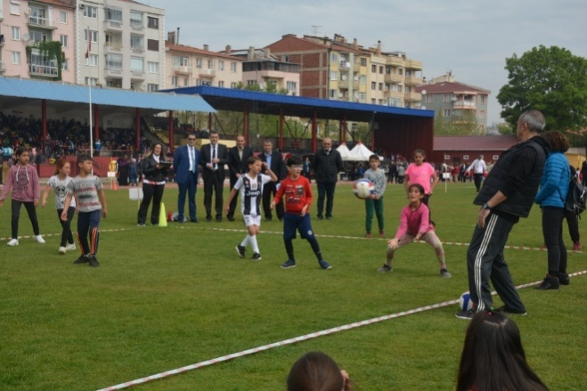
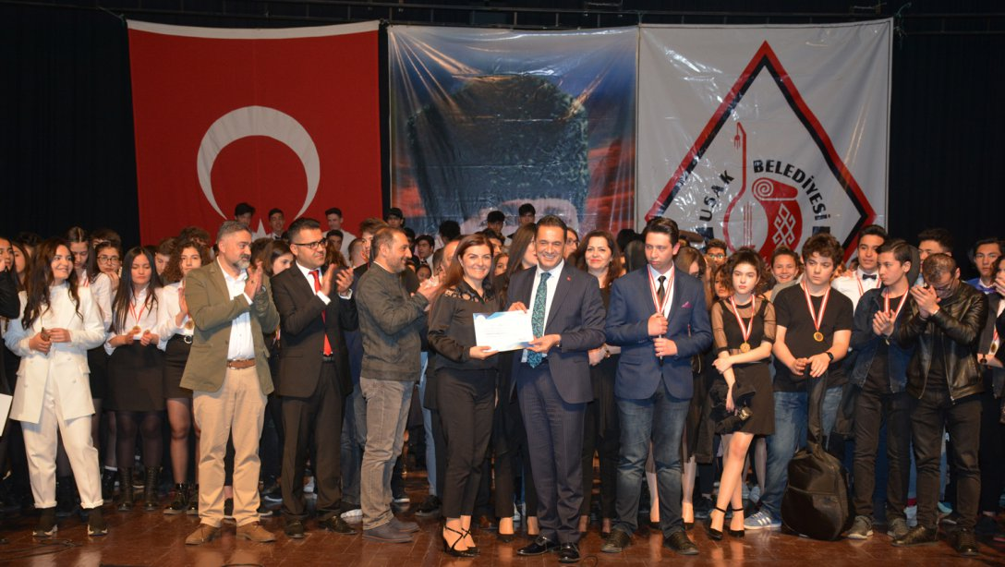
3. Sosyal, Sanatsal, Kültürel, Sportif Etkinlikler ve Yarışmalar
1
2
3
4
5
6
7
8
Liselerarası Münazara Yarışması
Liselerarası Müzik Festivali
Sportif Faaliyetler
Geleneksel Çocuk Oyunları Şenliği
Çocuklara Özel 23 Nisan Şenliği
19 Mayıs Gençlere Özel Gençlik Festivali

Slide 10
3. Sosyal, Sanatsal, Kültürel, Sportif Etkinlikler ve Yarışmalar
1
2
3
4
5
6
7
8
23 Nisan Ulusal Egemenlik ve Çocuk Bayramı’nda farklı düzeyde yeni ve ilgi çekici aktiviteler planlanmıştır.

Slide 11
3. Sosyal, Sanatsal, Kültürel, Sportif Etkinlikler ve Yarışmalar
1
2
3
4
5
6
7
8
19 Mayıs Atatürk’ü Anma Gençlik ve Spor Bayramı’nda gençlerimize yönelik olarak farklı faaliyetler ve bir şenlik planlanmaktadır.

Slide 12
4. Eğitimde Fırsat Eşitliği Sağlamaya Yönelik Faaliyetler
1
2
3
4
5
6
7
8
Müdürlüğümüzce eğitimde adalet temelli bir yaklaşımı güçlendirmek, hayata fiziksel ve zihinsel dezavantajlarla devam eden çocukların hakkına sahip çıkmak amacıyla özel gereksinimli çocuklarımızı akranlarından tecrit etmeyen ve birlikte yaşama kültürünü destekleyen faaliyetler yürütülecektir. Bu amaçla özellikle dezavantajlı bölgedeki çocuklar başta olmak üzere tüm çocuklarımız sportif, sanatsal vb. etkinliklere kanalize edilecektir. Ayrıca kentimizdeki öğrencilerin eğitim süreçlerine etki eden faktörler belirlenip bu faktörlerden meydana gelen problemlerin etkilerini en aza indirgemek amacıyla riskli veya dezavantajlı bölgelerin haritası çıkarılacak ve buralardaki sorunlara yönelik çözüm önerileri geliştirilecektir. Milli Eğitim Bakanlığı Yaşam Pencerem Ölçeği kullanılarak elde edilen veriler ışığında “Eğitimde Dezavantajlı Bölgelere Yönelik Risk Analizi ve Eylem Planı” hazırlanacaktır. Özel öğrenciler öncelikli olmak üzere sportif, kültürel, sanatsal etkinliklerle çocuklarımızın buluşturulması hedeflenmektedir.

Slide 13
5. Beceri ve Tasarım Odaklı Eğitim Faaliyetleri ve BulUşak
1
2
3
4
5
6
7
8
Bu bileşenin temel amacı ilimizde tüm okullarda fırsat eşitliğini sağlamak amacıyla dezavantajlı bölgelerdeki temel eğitim okullarından başlayarak tüm öğretim kademelerinde çocukların sahip oldukları yetenek kümeleriyle ilişkilendirilmiş becerilerin uygulama düzeyinde kazandırılabilmesi için okullarda tasarım-beceri atölyeleri kurmaktır. Bu atölyelerdeki etkinlikler bilim, sanat, spor ve kültür odaklı olacak şekilde yapılandırılacaktır. Bilmekten çok tasarlamanın, yapmanın, üretmenin ön plana çıkacağı bu atölyelerde çocuk kendisini meslekleri ve çevresini tanıyacaktır. Aynı zamanda problem çözme, eleştirel düşünme, takım çalışması ve çoklu okuryazarlık becerilerini kazanacaktır. Yeni nesil eğitim müfredatları ışığında öğrenilen, ölçülen ve pratik arasındaki uyum artırılacaktır. Kurulacak olan bu atölyelerde görev alacak öğretmenlere yönelik sertifikaya dayalı eğitici eğitimi programları düzenlenecektir.

Slide 14
6. Akademik Danışmanlık
1
2
3
4
5
6
7
8
Uşak Üniversitesi ile yapılacak olan protokol ile Üniversitede görev yapan öğretim üyelerimiz okullarımızla eşleştirilmek suretiyle Akademik Danışmanlık Sistemi kurulacaktır. Bu sayede Müdürlüğümüzce gerçekleştirilecek olan faaliyetlere ve süreçlere doğrudan katılım sağlanarak okul üniversite işbirliği artırılacaktır. Öğretmen ve yöneticilerimiz akademisyenlerle eğitim süreçlerinin iyileştirilmesi amacıyla ayda bir, bir araya gelerek okulun yapacağı ihtiyaç analizlerine uygun şekilde atölye çalışmaları, eğitici eğitimleri, motivasyon artırmaya yönelik faaliyetler düzenlenecektir.

Slide 15
7. Ölçme Değerlendirme
1
2
3
4
5
6
7
8
Çocuklarımızın her ders ve düzeyde yeterliliklerinin belirlenmesi, izlenmesi ve desteklenmesi için İlimizde;
•Uluslararası PISA ve TIMSS çalışmalarının uygulanması ve organizasyonu
•Ulusal çalışmalar olan "Akademik Becerilerin İzlenmesi ve Değerlendirilmesi" (ABİDE) ve Başarı İzleme araştırmasının basımı ve uygulanması
•Farklı sınıf düzeylerindeki öğrencilerimizin yararlanması için Ölçme, Değerlendirme ve Sınav Hizmetleri Genel Müdürlüğü tarafından hazırlanan Beceri Temelli Soru çalışmalarına ve çeşitli izleme sınavı çalışmalarına soru katkısında bulunulması
•Farklı sınıf seviyelerinde ortak yazılı sınavlarının soru yazımı, basımı ve uygulamasını yürüterek sonuçlarının ilgili paydaşlara il, ilçe, okul, sınıf ve öğrenci karneleri ile bildirilmesi
•Öğretmenlerimizin ölçme değerlendirme yeterliklerinin arttırılması amacıyla “Üst Düzey Beceri Ölçen Soru Yazımı”, “Test Hazırlama Teknikleri”, “Test Geliştirme Teknikleri” gibi alanlarda öğretmen eğitimleri düzenlenmesi ve bu sayede okul temelli ölçme değerlendirmenin gücünün arttırılması faaliyetleri yapılacaktır. İzleme değerlendirme sonuçlarına göre eğitim ve kurs faaliyetleri düzenlenecektir.

Slide 16
8. Eğitimde İyi Örnekler Finali ve Eğitim Fuarı
1
2
3
4
5
6
7
8
Eğitimi bir ekosistem olarak görmeyi ve sistemin tüm alt bileşenlerini eş zamanlı tasarlamayı hedefleyen bir model geliştirmek adına Müdürlüğümüze bağlı her tür ve kademedeki okullar aşağıda belirtilen başlıklar altında proje çalışmaları yürütebilir. Okullar yapmış oldukları çalışmalara ilişkin İZ-GE Modülündeki ilgili bölüme veri girişi yapacaklardır.
1. Öğretim Yöntem ve Teknikleri
2. Bilimsel ve Teknolojik Faaliyetler
3. Kurumsal Kapasitenin Geliştirilmesi
4. Sosyal Sanatsal Kültürel Çalışmalar
5. Olumlu Tutum ve Davranışların Geliştirilmesi
6. Sportif Faaliyetler

Slide 17
İZ-GE 2020 Ödül Töreni
Bu Modülden elde edilen veriler İZ-GE Modülü Bağımsız Değerlendirici Komisyonu tarafından incelendikten sonra gerekli görülmesi halinde uygulamaları yerinde incelemek amacıyla saha ziyareti yapılacak nihai değerlendirmenin akabinde okullar “Kalite Ödülü” ile ödüllendirilecektir. Faaliyetlere katılan öğretmenlerimize ‘Katılım Sertifikası’ düzenlenecektir. İZ-GE Projesi kapsamında yapılacak olan tüm faaliyetler çalışma takviminde belirtilen tarihlere uygun şekilde yürütülecektir.

Slide 18
İZ-GE Çalışma Takvimi
Proje Duyurusu | 10.02.2020
Eğitim Kurumlarının Hazırlayacakları Takvim Doğrultusunda Çalışmalarını Yürütmesi | 10.02.2020 04.05.2020
İZ-GE Modülü Veri Girişlerinin Yapılması | 01.03.2020 04.05.2020
İZ-Ge Modülü Bağımsız Değerlendirici Komisyonunun Oluşturulması | 06.04.2020
İZ-GE Modülü Veri Değerlendirme Süreci | 05.05.2020 22.05.2020
İZ-GE Modülü Saha Ziyaretlerinin Yapılması | 05.05.2020 22.05.2020
İZ-GE Projesi Kapanış Programı ve Ödül Töreni | 02.06.2020
İletişim | http://usakarge.meb.gov.tr usakarge@hotmail.com
Telefon | +90 276 223 3990 (124)

Slide 19
UŞAK İL MİLLİ EĞİTİM MÜDÜRLÜĞÜ
İZ-GE Projesi
0 276 223 3990
http://usakarge.meb.gov.tr
http://usak.meb.gov.tr
TEŞEKKÜRLER

